Slide 1
הפרויקט המסכם – קריאה וכתיבה של ספר הפרויקט
דצמבר 2022

Slide 2
שלב א: - תזכורת
סקר ספרות קצר (בסיוע המנחה , גוגל סקולר)
כתיבת הצעת פרויקט (inception) – באישור המנחה!
סקר ספרות
איסוף דרישות ומידע (שיטות איסוף דרישות)
פיתוח:כתיבת דיאגרמות (UML, ארכיטקטורת מערכת) מחקר: קביעת פונקצית מטרה
כתיבת שלבי העבודה , אתגרים, תוצאות צפויות, בדיקות
מסכי אב טיפוס (?)
כתיבת הספר והמצגת – הגשה 24/1/23

Slide 3
שלב ב - תזכורת:
הכרת הטכנולוגיות בהן יתבצע היישום
כתיבת הקוד
אינטגרציה
ביצוע בדיקות
הגשת הקוד , הספר והמצגת (הכוללת הרצה חיה של המערכת) – הגשה יוני 2023

Slide 4
הגדרת מוטיבציה לפרויקט
מהי הבעיה?
איסוף מידע על המצב הנוכחי (ראיונות, שאלונים, סקירת מסמכים , קריאת מאמרים)
מה התועלת הצפויה?

Slide 5
תחילת עבודה
סקר ספרות
קריאה של מאמרים בתחום
חיפוש בגוגל סקולר
Skimming

Slide 6
קריאת מאמר – skim reading
האם יש לקרוא את המאמר כולו? לא ולא!
קריאה ביקורתית , כאשר מחפשים את הנושא המענין אותנו: תקציר, מבוא (שאלות מחקר), תוצאות, גרפים וטבלאות, סיכום המאמר.
מסכמים את הרעיון המרכזי של כל מאמר בכמה משפטים קצרים, ולא לשכוח לרשום רפרנס.
אם מצטטים משפט, חייבים לרשום עם גרשיים, ולהוסיף רפרנס עם מספר עמוד ממנו ציטטנו

Slide 7
מה לגבי האנגלית????
המנחה אמור לעבור על העבודה ולתת הערות גם מבחינת האנגלית
ניתן להעזר בגוגל טרנסלייט. שימו לב שהתרגום שם לוקה בחסר.
כלים נוספים (בתשלום): https://www.grammarly.com/ https://www.gingersoftware.com/

Slide 8
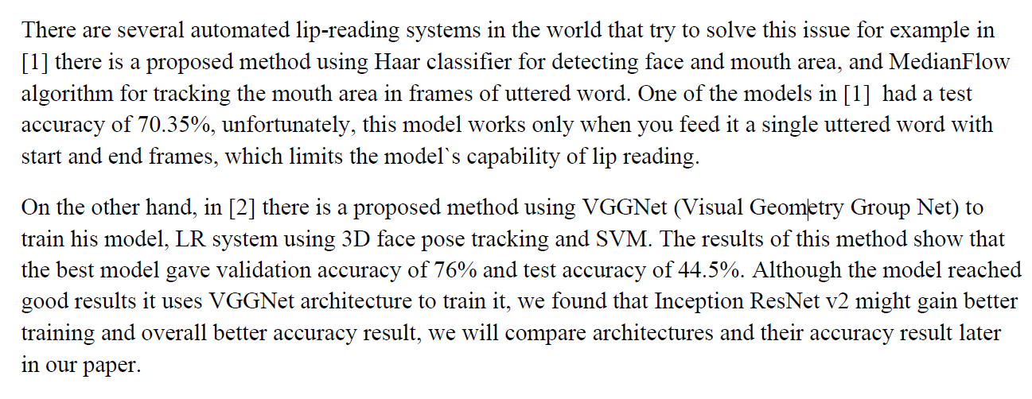
דוגמאות לסקירה טובה

Slide 9
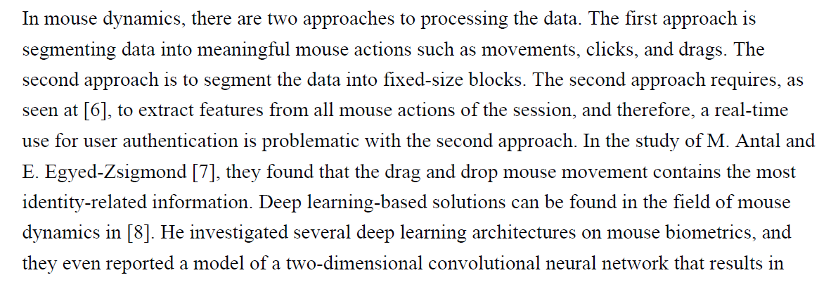
דוגמאות לסקירה טובה

Slide 10
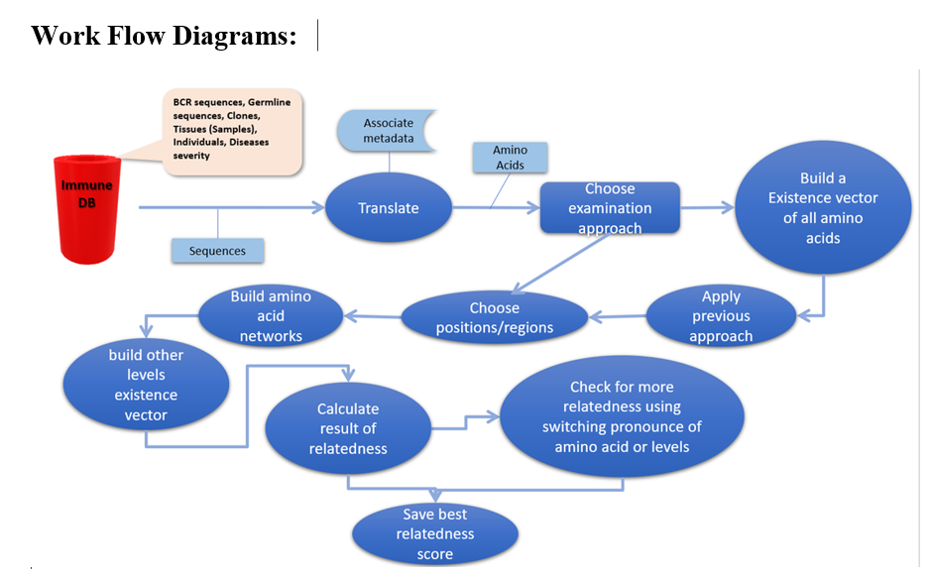
דוגמא לתרשים זרימה טוב של תהליך העבודה/אלגוריתם

Slide 11
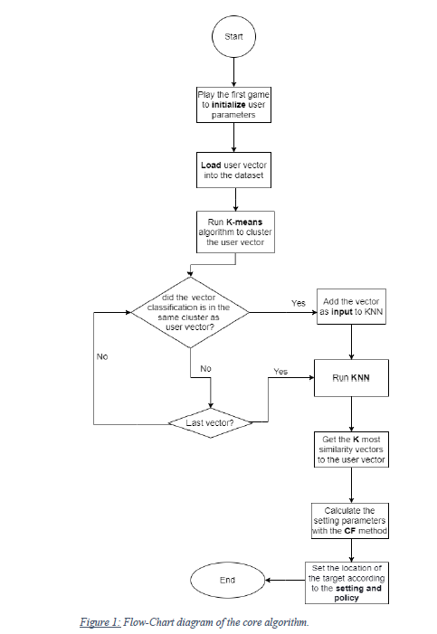
דוגמא לתרשים זרימה טוב של תהליך העבודה/אלגוריתם

Slide 12
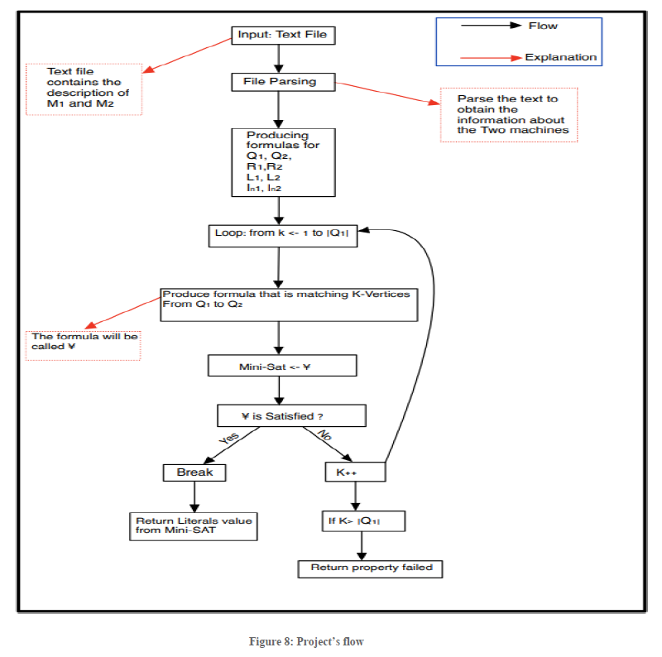
דוגמא לתרשים זרימה טוב של תהליך העבודה/אלגוריתם

Slide 13
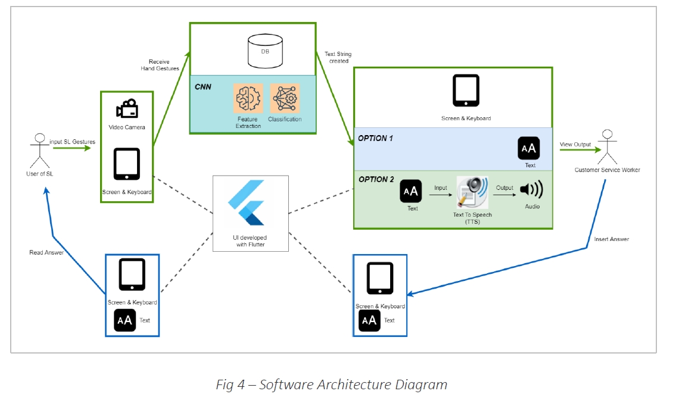
דוגנאות לארכיטקטורת מערכת

Slide 14
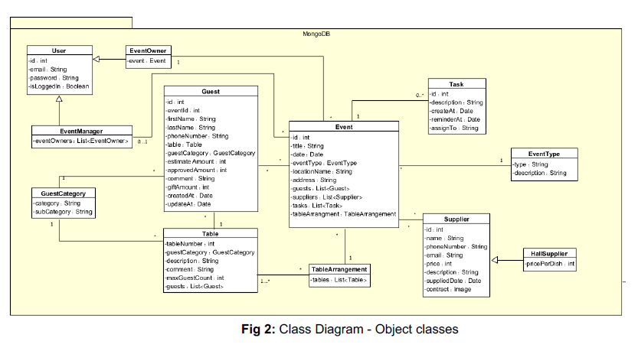
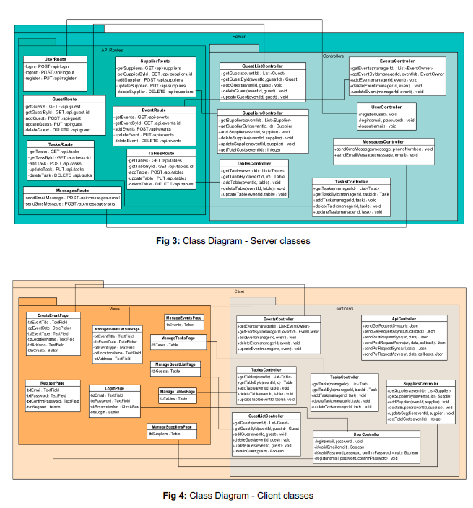
דוגמא לדיאגרמת מחלקות (פרויקטי פיתוח)

Slide 15
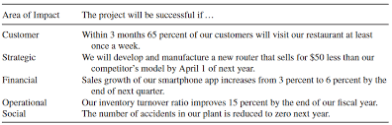
מדידת התועלת הצפויה
כיצד נוודא שהתוצר שלנו הועיל?
פרויקט מחקר – מדדי יעילות (מהירות, זמן ריצה, כמות פתרונות מוצעים וכו')
פרויקט פיתוח – זמן תגובה, תוצרים,כמות משתמשים וכו
ניתן להעזר ב –MOV - Measured organizational value:

Slide 16
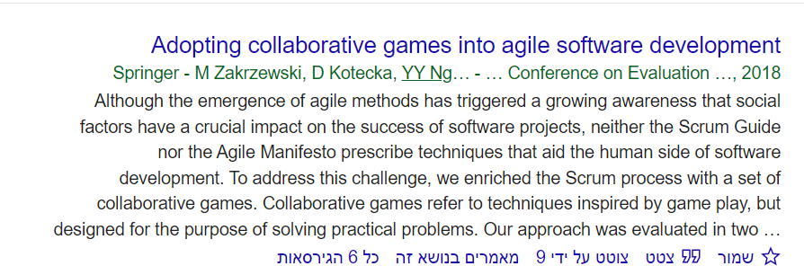
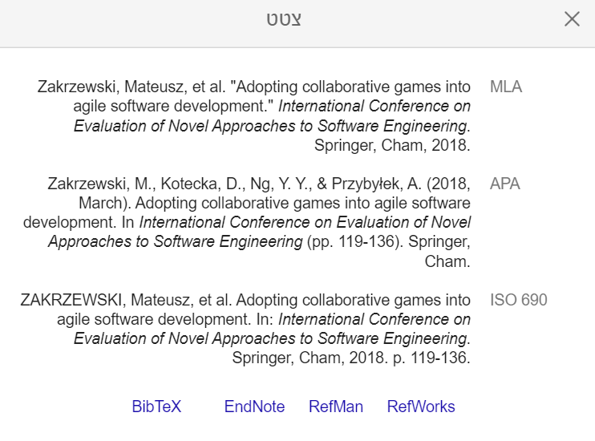
כתיבת רפרנסים
רפרנסים אקדמיים יש לקחת מ google scholar :
מקובל לסדר רפרנסים לפי שם משפחה של כותב ראשון
אם מעתיקים טקסט כפי שהוא ממאמר, מקובל לשים אותו בגרשיים ולהוסיף את הרפרנס כולל מספר עמוד ממנו נלקח הטקסט

Slide 17
המלצות לסיום
להזכירכם – כל המוצג בספר (סקירת ספרות, כולל תרשימים,אלגוריתמים, הנחיות וכו,) חייב להיות חומר מקורי. במידה ונלקח טקסט או תרשים ממקור חיצוני יש לתת קישור מדויק לדברים, כולל רפרנס אקדמי ומס ' עמוד רלוונטי. אי עמידה בדרישה זו היא עילה לועדת משמעת.
עיבדו עם המנחה בצורה אינטנסיבית על מנת לוודא שהתוצר עומד בסטנדרטים הנדרשים
מומלץ לכתוב את הספר וממנו לגזור את חלקי המצגת
מומלץ להכין את המצגת והדמו כשבוע לפני ההצגה ולבצע חזרה (רצוי מול המנחה)

